Slide 1
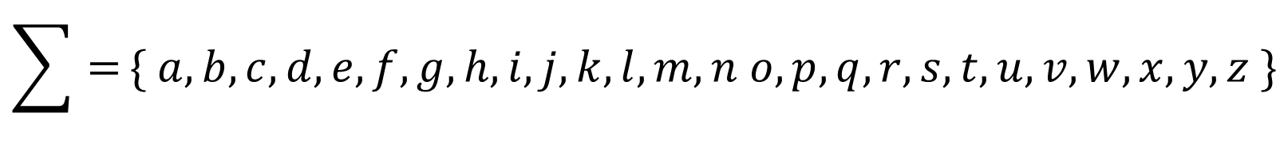
Un Alphabet c’est quoi ?
$$\sum{=}\{ a, b, c, d, e, f, g, h, i, j, k, l, m, n o, p, q, r, s, t, u, v, w, x, y, z \}$$

Slide 2


Un Mot c’est quoi ?
$${\text{Un} \text{mot} \text{d}\text{′}\text{un} \text{alphabet} Σ \text{est} \text{d}\text{é}\text{fini} \text{par} \text{une} \text{suite} \text{d}\text{’é}\text{l}\text{é}\text{ments} \text{de} Σ noté Σ}^{+}$$
Par exemple avec l’alphabet $Σ=\left\{ a,b \right\}$ : 'ababbba' est un mot de $Σ^{+}$alors que 'abc' ne l'est pas
On définit un 'mot vide' noté $ε$
On note $\left|x\right|$ la longueur d'un mot x

Slide 3
Un Langage c’est quoi ?
Un langage défini sur $Σ$est alors un sous ensemble $ℒ⊂Σ^{∗}$ avec$Σ^{∗}=ε∪Σ^{+}$

Slide 4
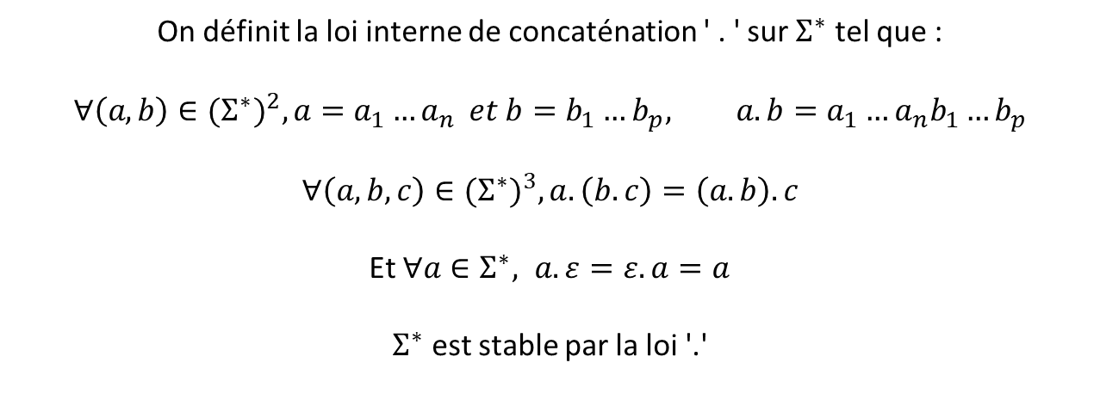
La Concaténation c’est quoi ?
On définit la loi interne de concaténation ' . ' sur $Σ^{∗}$ tel que :
$$∀\left(a,b\right)∈{{(Σ}^{∗})}^{2}, a=a_{1}{…a}_{n} et b=b_{1}…b_{p}, a.b=a_{1}…a_{n}b_{1}…b_{p}$$
$$∀\left(a,b,c\right)∈{{(Σ}^{∗})}^{3}, a.\left(b.c\right)=\left(a.b\right).c$$
Et $∀a∈Σ^{∗}, a.ε=ε.a=a$
$Σ^{∗}$ est stable par la loi '.'

Slide 5
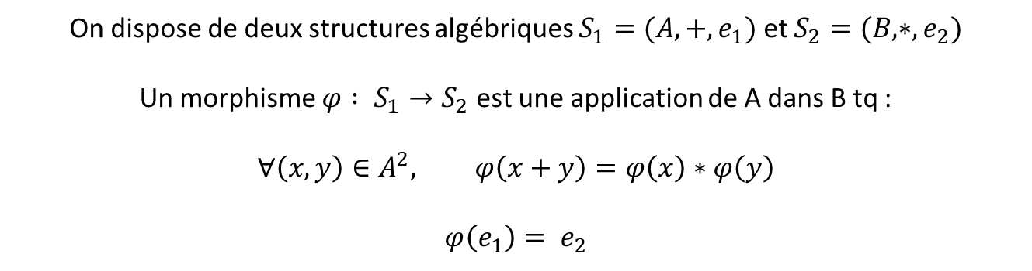
Un Morphisme c’est quoi ?
On dispose de deux structures algébriques $S_{1}=(A,+,e_{1})$ et $S_{2}=(B,∗,e_{2})$
Un morphisme $φ : S_{1}→S_{2}$ est une application de A dans B tq :
$$∀\left(x,y\right)∈A^{2}, φ\left(x+y\right)=φ\left(x\right)∗φ\left(y\right)$$
$$φ\left(e_{1}\right)= e_{2}$$

Slide 6
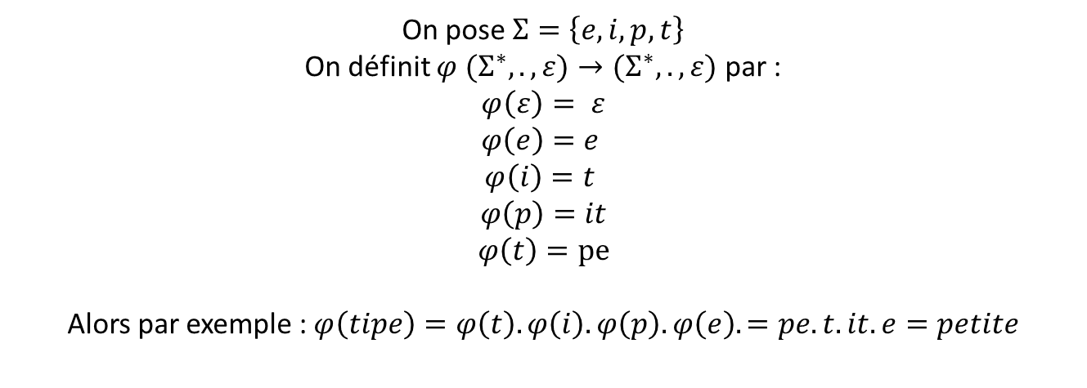
Un exemple de morphisme de Langage
On pose $Σ=\left\{e,i,p,t\right\}$
On définit $φ {(Σ}^{∗},.,ε{)→(Σ}^{∗},.,ε)$ par :
$$φ\left(ε\right)= ε$$
$$φ\left(e\right)=e$$
$$φ\left(i\right)=t$$
$$φ\left(p\right)=it$$
$$φ\left(t\right)=pe$$
Alors par exemple : $φ\left(tipe\right)=φ\left(t\right).φ\left(i\right).φ\left(p\right).φ\left(e\right).=pe.t.it.e=petite$

